Slide 1

DEPARTAMENTO DE CIENCIAS ECONÓMICAS, ADMINISTRATIVAS Y DE COMERCIO
CARRERA DE INGENIERÍA EN MERCADOTECNIA
TEMA: “ANÁLISIS DE LA PERCEPCIÓN QUE TIENEN LOS CLIENTES DEL SECTOR NORTE DEL DISTRITO METROPOLITANO DE QUITO RESPECTO A LA MARCA PAÍS, COMO FACTOR MOTIVANTE EN LA COMPRA DE PRODUCTOS QUE LLEVAN LA LICENCIA DE ECUADOR AMA LA VIDA”
NOMBRE: SAMIRA PROAÑO
DIRECTOR: DRA. XIMENA TAPIA
SANGOLQUÍ, 2015

Slide 2

CONTENIDO
1. ANTECEDENTES
2. MARCO TEÓRICO
3. MARCO METODOLÓGICO
4. ESTUDIO DE MERCADO
5. CONCLUSIONES Y RECOMENDACIONES

Slide 3




CONTENIDO
ANTECEDENTES
Revalorización de la
MARCA
Ministerio de Turismo
2001
2010
2013
Objetivo:
Potenciar turísticamente
al país
Ministerio de Comercio Exterior

Slide 4
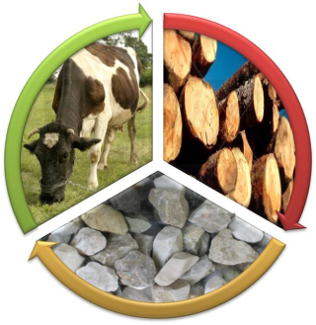

CONTENIDO
ANTECEDENTES
Exportaciones
Turismo
Inversiones
Cultura y Sociedad
LICENCIA DE LA MARCA
40 % componente nacional
-Servicios
-Productos
-Eventos
-Instituciones Públicas

Slide 5

CONTENIDO
MARCO TEÓRICO
ACTIVIDAD
Interna o Externa
Proceso de Decisión de Compra
Identificación del problema
Búsqueda de información
Evaluación de alternativa
Decisión de compra
Comportamiento post - compra
SATISFACCIÓN
DE NECESIDADES
ADQUISICIÓN
BIENES O SERVICIOS
INTERNOS
EXTERNOS

Slide 6

CONTENIDO
MARCO TEÓRICO
Mercado Meta
Negocio al que pertenece
Punto de diferencia, beneficios
BUEN POSICIONAMIENTO
VALORADO
CREÍBLE
ÚNICO
SUSTENTABLE

Slide 7






CONTENIDO
PLANTEAMIENTO DEL PROBLEMA
Descripción del Problema (ISHIKAWA)
Deficiente distribución de
Información territorial
Escasos estudios de percepción
de marca país
Desaprovechamiento de
redes de comunicación virtual
Lugares con
des conocimiento
de la marca país
TICS mal
direccionadas
Inversión publicitaria sin evaluar
resultados
Desconocimiento de la percepción de los clientes en el comportamiento de compra de productos con marca país
Falta de identidad
ecuatoriana
Educación y conocimiento
Poco volumen de
productos en el
mercado
Procesos laborales
caducos
Fidelidad a marcas extranjeras
Escasa variedad de productos
Mano de obra no calificada
Productos de baja calidad
Desconocimiento de la marca país

Slide 8
OBJETIVOS DE LA INVESTIGACIÓN
Objetivo General
Analizar la percepción que tienen los clientes del sector norte del Distrito Metropolitano de Quito respecto a la marca país, como factor motivante que influye en el comportamiento de compra de productos que llevan la licencia de “ecuador ama la vida”, durante el periodo mayo – noviembre 2015”.
-Determinar el problema de investigación y las causas que originan el mismo.
-Identificar el concepto de marca país y el desarrollo de la marca en el Ecuador, además de identificar los tipos de factores de influencia en la decisión de compra del consumidor.
-Desarrollar un estudio de mercado sobre la percepción que tienen los clientes del sector norte del DMQ sobre la marca país “ecuador ama la vida”
-Plantear una propuesta de posicionamiento de marca país.
Objetivos Específicos

Slide 9

CONTENIDO
METODO DE INVESTIGACIÓN
ENCUESTAS
Llegar a conocer mediante la descripción
Investigación Descriptiva
FUENTES DE
INFORMACIÓN
Datos Primarios
Datos Secundarios

Slide 10
ENCUESTA PLANTEADA

Slide 11


Muestreo Estadístico
ELEMENTOS MUESTRALES
DMQ
Sector
NORTE
TÉCNICA DE MUESTREO
Muestreo aleatorio simple
TAMAÑO DE LA MUESTRA
192
$$n=384.09≅\frac{384}{2}=192$$
Levantamiento de información
Ruta de levantamiento de datos
Procesamiento de datos e investigación de mercados
Ejecución del análisis y síntesis de información.

Slide 12

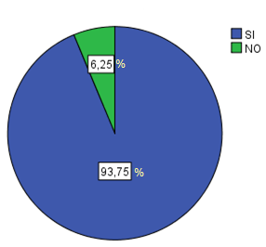
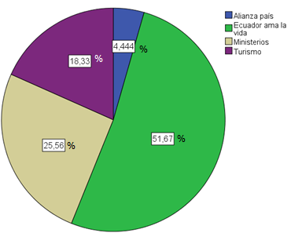
Análisis de Resultados
EDAD
16 - 26 años
43,89%
GÉNERO
Masculino/
Femenino
OCUPACIÓN
Con relación de dependencia
53,33%
INGRESOS
$601 - $900 mensuales
34,44%
¿Conoce la marca país?
Reconocimiento de Logo

Slide 13



Análisis de Resultados
Identificación del logotipo

Slide 14






Análisis de Resultados
Medios de Información “ecuador ama la vida”

Slide 15
Análisis de Resultados
Importancia frente a otros atributos

Slide 16
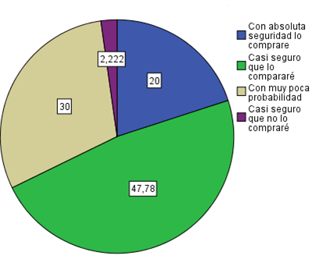
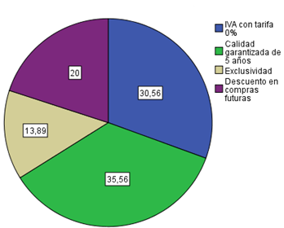
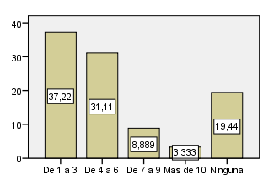
Análisis de Resultados
Probabilidad de compra
Beneficio de compra
# de veces que ha comprado
47,78%
35,56%
37,22%

Slide 17


Análisis de Resultados
Probabilidad de compra - Atributos
Absoluta seguridad de compra |  |  |  | Casi seguro de compra
PRECIO | 13,33% | Indiferente |  | PRECIO | 21,11% | Define la compra
DISPONIBILIDAD | 15,50% | Define la compra |  | DISPONIBILIDAD | 25,00% | Define la compra
CALIDAD | 15,56% | Define la compra |  | CALIDAD | 46,67% | Define la compra
” Si están dispuestas a comprar productos con la marca país “ecuador ama la vida

Slide 18

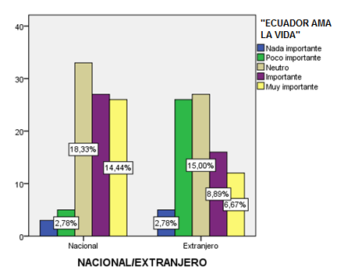
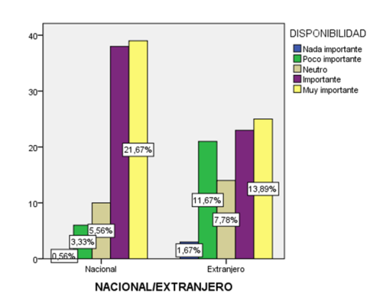
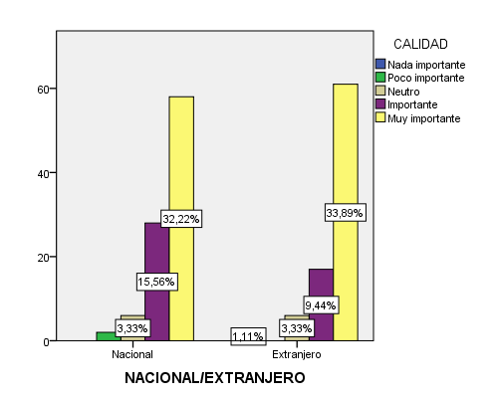
Análisis de Resultados
Elección de producto| nacional o extranjero frente los atributos.
 | NACIONAL |  | EXTRANJERO
Marca país "ecuador ama la vida" | Indiferente | 18,33% | Indiferente | 15,00%
Disponibilidad | Muy importante | 21,67%
Calidad | Muy importante | 32,22% | Muy importante | 33,89%
Precio | Muy importante | 22,22% | Importante | 22,22%
Diseño | Importante | 26,11% | Indiferente | 18,33%
En la decisión de compra, este factor no tiene ninguna relevancia ni valor.
La Calidad es el factor mas importante y determinante de compra

Slide 19
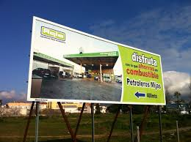

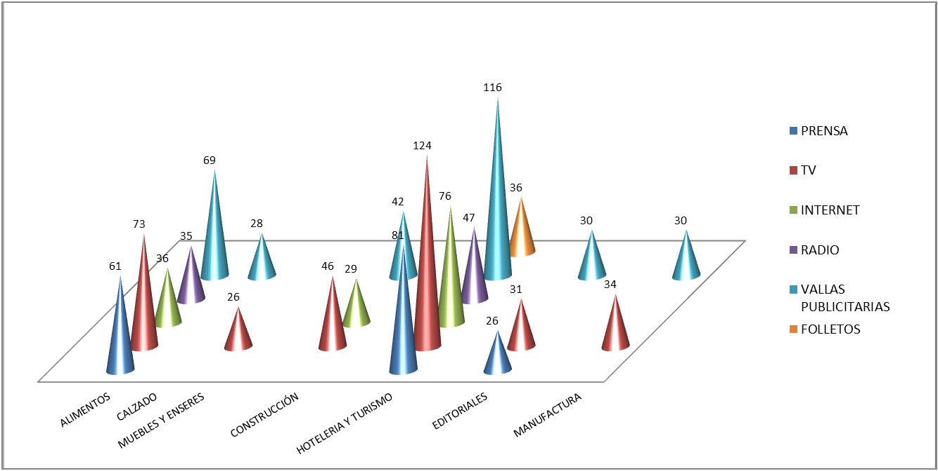

Análisis de Resultados
Medios de información – Productos/servicios donde se ha identificado.

Slide 20
ANÁLISIS PERFIL DEMOGRÁFICO
Edad
EDAD | 16-26 años |  |  | 27-37 años |  |  | 38-48 años
Interés | Interesante | 23,89% |  | Muy Interesante | 12,22% |  | Indiferente | 16,11%
Nacional vs Extranjero | Nacional | 25% |  | Nacional | 9,44% |  | Extranjeros | 20.56%
Probabilidad de compra | Casi seguro | 26,11% |  | Con absoluta seguridad | 11,11% |  | Casi seguro | 15,00%
Beneficio | Calidad garantizada 5años | 16,11% |  | Calidad garantizada 5años | 10,56% |  | Descuento compras futuras | 13,33%
Frecuencia de compra | 1-3 veces | 22,78% |  | 4-6 veces | 11,11% |  | Ninguna | 13,89
Género
GÉNERO | Masculino |  |  | Femenino
Interés | Interesante | 18,89% |  | Interesante | 56%
Nacional vs Extranjero | Extranjero | 29,44% |  | Nacional | 27,78%
Probabilidad de compra | Casi seguro | 23,89% |  | Casi seguro | 23,89%
Beneficio | Calidad garantizada 5años | 20,56% |  | Calidad garantizada 5años | 15,00%
Frecuencia de compra | 1-3 veces | 23,33 |  | 1-3 veces | 13,89%

Slide 21
Ocupación
CUPACIÓN | Con relación de dependencia |  |  | Con negocio propio |  |  | Estudiante
Interés | Interesante | 18,89% |  | Interesante | 7,22% |  | Interesante | 13,33%
Nacional vs Extranjero | Nacional / Extranjero | 26,67% |  | Nacional | 10,55% |  | Nacional | 14,44%
Probabilidad de compra | Poca probabilidad | 18,89% |  | Casi seguro | 14,44% |  | Casi seguro | 14,44%
Beneficio | Calidad garantizada 5años | 18,33% |  | Tarifa IVA 0% | 8,33% |  | Calidad garantizada 5años | 12,22%
Frecuencia de compra | 1-3 / 4-6 veces | 16,67% |  | 4-6 veces | 8,89% |  | 1-3 veces | 15,00%
Ingresos
INGRESOS | $0-$300 |  |  | $301-$600 |  |  | $601 - $900 |  |  | $901 en adelante
Interés | Interesante | 11,11% |  | Indiferente | 13,33% |  | Muy interesante | 17,22% |  | Interesante | 7,78%
Nacional vs Extranjero | Nacional | 12,77% |  | Extranjero | 17,22% |  | Nacional | 23,89 |  | Extranjero | 10,00%
Probabilidad de compra | Casi seguro | 13,33% |  | Poca probabilidad | 16,11% |  | Casi seguro | 19,44% |  | Casi seguro | 6,11%
Beneficio | Calidad garantizada 5años | 8,89% |  | Descuento compras futuras | 11,11% |  | Calidad garantizada 5años | 17,22% |  | Tarifa IVA 0% | 10,56
Frecuencia de compra | 1-3 veces | 13,89% |  | Ninguna | 10,56% |  | 4-6 veces | 20,56 |  | 1-3 veces | 6,11

Slide 22
PROPUESTA
Título
Propuesta para el posicionamiento de la marca país “ecuador ama la vida”
Objetivo General
Definir una propuesta clara y en tiempo real para el correcto posicionamiento de la marca país “ecuador ama la vida” en el periodo 2016-2017
Objetivos Específicos
-Aumentar el reconocimiento de marca país en los demás productos y servicios que pueden obtener la licencia.
-Socialización del concepto de la marca país “ecuador ama la vida” como representación de calidad total.
-Crear conocimiento sobre los beneficios de la marca país.

Slide 23
Plan de Acción
Competencias y Objetivos | Estrategias metodológicas | Recursos | Evaluación
Aumentar el reconocimiento de marca país en los demás productos y servicios que pueden obtener la licencia. | Evaluar empresas nacionales de calzado y manufactura para otorgar la licencia de la marca ecuador ama la vida | $500,00 | # de empresas con el perfil
 | Realización de feria literaria auspiciada por la marca país "ecuador ama la vida" | $7000,00 | # de asistentes
 | Difusión de imágenes y promociones de joyería, muebles y electrodomésticos con la marca país "ecuador ama la vida" a través de redes sociales | $3000,00 | # de “me gusta”, comentarios y seguidores
Socialización del concepto de la marca país “ecuador ama la vida” como representación de calidad total. | Implementación de la campaña "calidad total ecuador ama la vida" | $15000,00 | % de recordación del mensaje
 | Difundir una campaña televisiva y radial con el mensaje "si tu producto es ecuador ama la vida tu producto es de calidad" | $20000,00
 | Realización de pruebas demostrativas de calidad, con productos que tengan la marca país | $500,00 | # de pruebas realizadas
Crear conocimiento sobre los beneficios de la marca país. | Implementación del requisito para obtener la licencia de marca "garantía mínimo de 1 año " | $100,00 | cantidad de empresas con el requisito
 | Iniciar el proceso de evaluación de productos y servicios con marca país exentos del IVA | $100,00 | tiempo de finalización del proceso

Slide 24
CONCLUSIONES Y RECONDACIONES
Conclusiones
La Marca país no es reconocida por los ciudadanos, la mayoría identifica el logotipo de la marca como “algo” que pertenece al Gobierno y al país, pero no conocen cual es el propósito ni la importancia de la misma.
Los medios por los cuales los clientes reciben información de la marca “ecuador ama la vida” son televisión y vallas publicitarias.
El principal factor motivante en la compra de productos es la CALIDAD, está por encima de otros factores, incluyendo la marca país “ecuador ama la vida
El logotipo de marca país “ecuador ama la vida” es mayormente identificado en las áreas de Hotelería y turismo, alimentos y construcción.
Los ciudadanos, se identifican nacionalmente, aceptan y respaldan la importancia de tener una marca ecuatoriana, pese a esto, hay otros factores motivacionales (Calidad, Precio, Diseño) que intervienen en su comportamiento de para definir la compra

Slide 25
Recomendaciones
Desarrollar un plan de identificación de marca, invertir los recursos asignados para la misma, en hacer que los ciudadanos conozcan con que fines se creó, logrando:
Enfocar las campañas de promoción de la marca en los demás categorías de productos que también tienen la licencia.
Además de aplicar los medios de información comunes, utilizar otros como el internet que permitan llegar a más clientes con menos costo.
No descuidar el factor motivante de compra más importante la Calidad, es lo que debe representar la marca país “ecuador ama la vida
Después de aplicar las recomendaciones antes mencionadas, realizar un estudio ampliado, no solamente en la ciudad de Quito, expandirlo a otras provincias y porque no, internacionalmente con el fin de conocer la posición de la marca país “ecuador ama la vida” en mercados internacionales
-Capturar y crear valor
-Obtener una percepción positiva de la misma.
-Comunicar correctamente la estrategia

Slide 26


